Slide 1

Sistema de Gestión de Bioproductos
Entidad :LABIOFAM - Pinar del Río
Actividad: Producción y comercialización de bioproductos agrícolas
Integrantes:
Lisdania Díaz Piñero
Isnaelys Temerez Rodriguez
María Eduarda Acosta Sánchez
Carlos Daniel Borrego Chang
César Paredes Real
Dairon Vilaú Santalla
INGENIERÍA SOFTWARE III

Slide 2
Actores y Roles del Negocio
Nombre | Elemento | Rol | Responsabilidades
Base productiva | Actores del negocio | Externo | Proveer datos de producción
Especialistas de producción | Trabajador del negocio | Operativo | Registrar y comparar datos
Responsable de almacén | Trabajador del negocio | Operativo | Proveer datos de consumo
Directivo/Tomador de decisiones | Trabajador del negocio | Estratégico | Consultar reportes y decidir

Slide 3
CUN | Actores y Trabajadores del Negocio | Propósito
Registrar producción real y consumo de recursos | Trabajador:Especialistas , Resp. Almacen ,Actor: Base Productiva | Digitalizar el registro de producción y recursos
Comparar producción real vs. la proyección | Trabajador:Especialistas de producción | Evaluar cumplimiento de plan vs. metas 2030
Generar reportes estadísticos de producción | Trabajador:Directivo/Tomador de decisiones | Apoyar decisiones estratégicas con reportes

Slide 4
CUN 1
Campo | Descripción
Nombre | Registrar producción real y consumo de recursos
Actores y trabajadores | Especialistas de producción, Responsable de Almacén, Base Productiva
Propósito | Digitalizar el registro de producción y recursos para sustituir el papel.
Resumen | El especialista recibe los datos de producción de la base productiva y los de consumo de recursos del responsable de almacén , y los asienta en el registro del período.
Precondiciones | El especialista dispone de los datos del período(producción y consumo)
Flujo Básico | 1. El especialista solicita los datos de producción a la base productiva. 2. La base productiva entrega los datos. 3. El responsable de almacén entrega los datos de consumo de recursos. 4. El especialista verifica que los datos estén completos. 5. El especialista asienta el registro del período. 6. El registro queda disponible para su comparación.
Flujos Alternativos | 4a. Si el consumo excede lo proyectado, se registra con marca de desviación y se notifica al directivo(vuelve al paso 5). 4b. Si faltan datos, se solicita la información faltante(vuelve al paso 1 o 3).
Postcondiciones | El registro del período queda asentado y disponible para comparación.
Prioridad | Alta
Mejoras | El registro digital reduce errores y elimina el papel.

Slide 5
CUN 2
Campo | Descripción
Nombre | Comparar producción real vs. la proyección
Actores y trabajadores | Trabajador:Especialistas de producción
Propósito | Evaluar el cumplimiento del plan vs. metas hasta 2030.
Resumen | El especialista selecciona un período y coteja datos reales registrados con las metas proyectadas, identificando desviaciones
Precondiciones | Debe existir registros de producción a comparar,
Flujo Básico | 1. El especialista selecciona el período a comparar 2. El especialista obtiene los datos reales registrados.3. El especialista obtiene las metas proyectadas.4. El especialista calcula las desviaciones. 5. El especialista elabora la tabla comparativa. 6. El especialista analiza los resultados.
Flujos Alternativos | 2a. Si no hay datos registrados, se informa y se detiene(vuelve al paso 1). 3a. Si no hay metas definidas, se informa y se detiene(vuelve al paso 1).
Postcondiciones | El especialista conoce el cumplimiento del plan.
Prioridad | Alta
Mejoras | La comparación sistemática agiliza la evaluación del plan.

Slide 6
CUN 3
Campo | Descripción
Nombre | Generar reportes estadísticos de producción
Actores y trabajadores | Directivo / Tomador de decisiones
Propósito | Apoyar decisiones estratégicas con reportes por producto, período y municipio.
Resumen | El directivo solicita un reporte estadístico consolidado a partir de las comparaciones previas, y lo recibe para su análisis.
Precondiciones | Debe existir una comparación previa
Flujo Básico | 1. El directivo solicita un reporte.2. El directivo define los criterios(producto, período, municipio).3.Se consolidan los datos comparados.4. Se elabora el informe con tablas y gráficos. 5. El directivo puede solicitar su impresión o resguardo.
Flujos Alternativos | 3a. Si no hay datos suficientes, se informa y se detiene(vuelve al paso 2).6a.Si el directivo no requiere impresión, se cierra el proceso.
Postcondiciones | El directivo obtiene información para decidir.
Prioridad | Media
Mejoras | Los reportes automáticos agilizan la toma de decisiones.

Slide 7
Elemento | Nombre | Relación
Meta | Digitalizar y organizar la información para planificar y controlar mejor la producción | Conectada a los 3 CUN con DEPENDENCY
Regla | Si el consumo excede las metas proyectadas, se registra con una marca de alerta y se solicita justificación | Conectada a ¨Registrar¨con DEPENDENCY

Slide 8
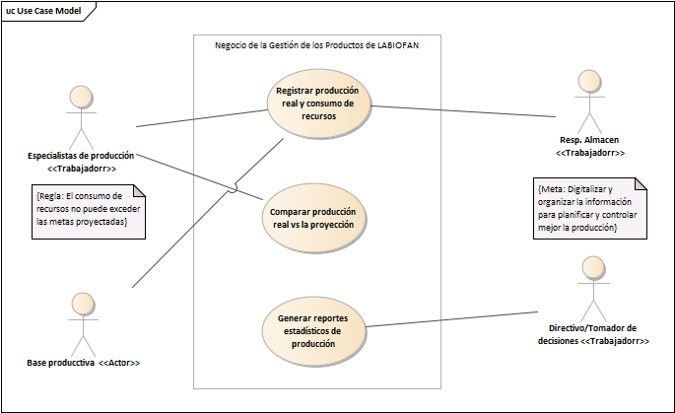

Slide 9
Conclusiones
El modelado del negocio permitió comprender la estructura y dinámica de LABIOFAM.
Se identificaron 3 casos de uso del negocio: Registrar, Comparar y Generar Reportes
La digitalización y organización de la información permitirá planificar y controlar mejor la producción.
El DCUN es la base para derivar los requerimientos del sistema software que apoyará la gestión de bioproductos.

